Slide 1
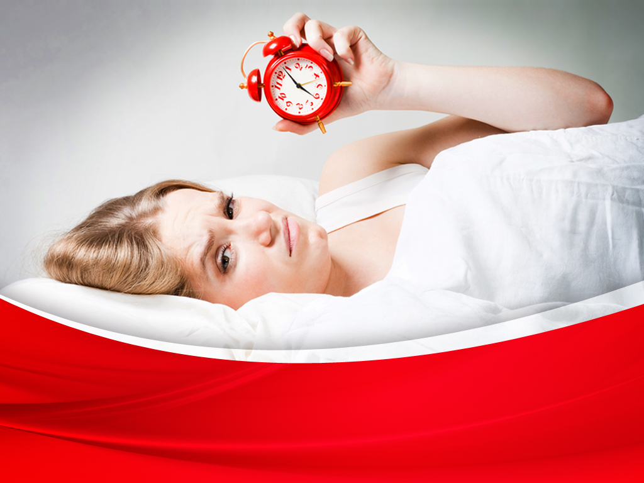
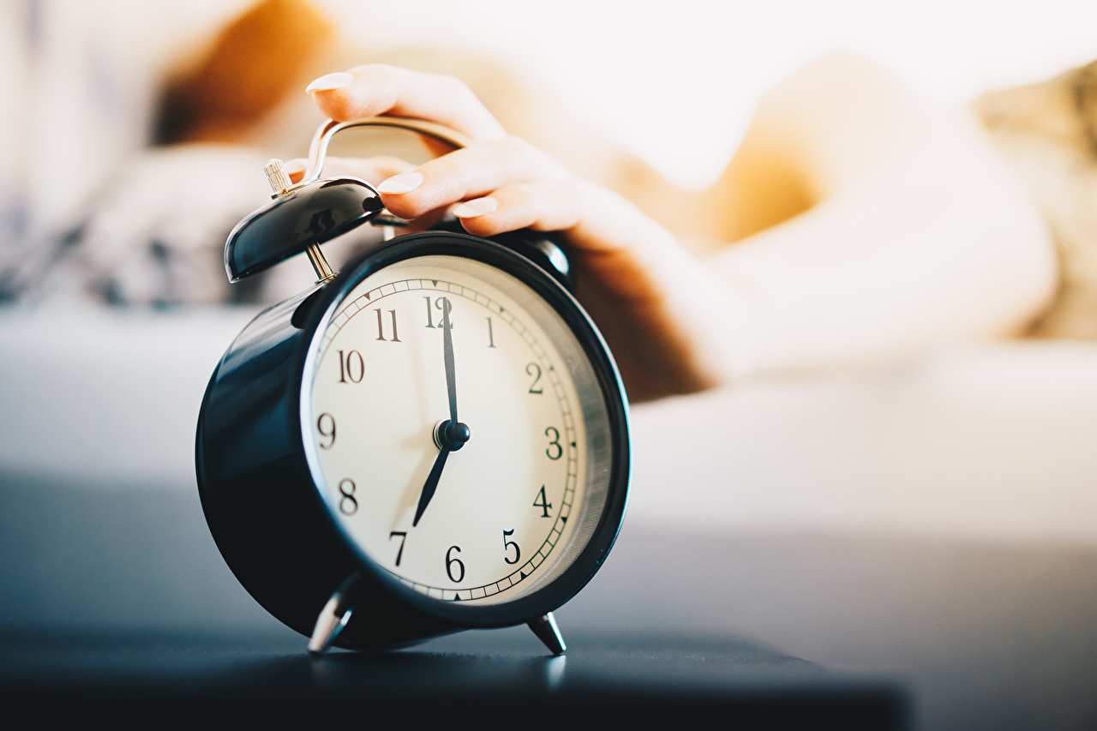
ВСЕМИРНЫЙ ДЕНЬ СНА

Slide 2
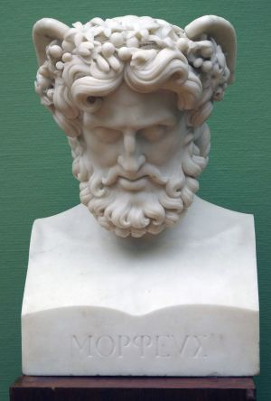
В царстве морфея
С Древних пор людей манила загадочная природа человеческого сна. Ведь иногда то, что являлось ночью могло предсказывать или влиять на будущее. Недаром у этого состояния в древнем мире существовал собственный бог Морфей.

Slide 3
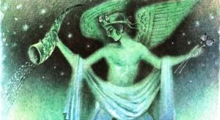
Морфей (др.греч. Μορφεύς — «формирователь», «тот, кто формирует сны») — бог добрых (пророческих, или лживых) сновидений в греческой мифологии.
Его отцом является Гипнос — бог сна и сновидений.
Морфей может принимать любую форму и являться людям во сне. Он умеет абсолютно точно подражать голосу и стилю речи человека, которого изображает. Греки почти всегда изображали его в виде стройного юноши с небольшими крылышками на висках, однако на некоторых памятниках искусства он представляется в образе бородатого старца с цветком мака в руке. Морфей обязан следить за снами царей и героев.

Slide 4
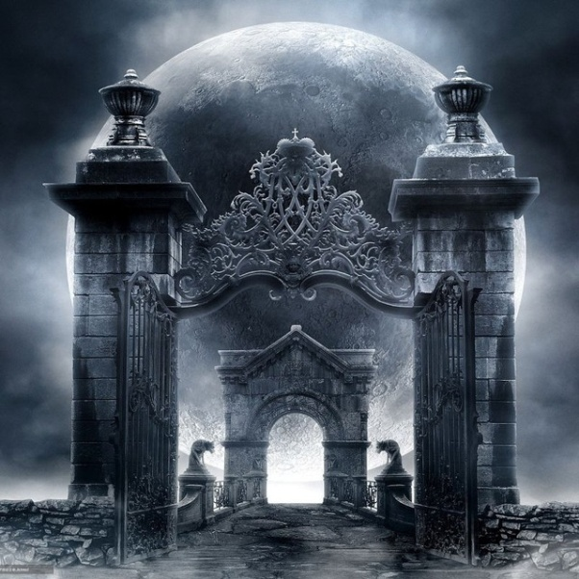
Главная эмблема Морфея — сдвоенные ворота в мир сновидений. Это — ворота из слоновой кости для лживых снов и роговые ворота для снов истинных. Из символики и атрибутики бога всегда особо выделяют чёрный цвет (как цвет ночи и забытья) и цветы мака. Морфея зачастую изображали в чёрной одежде с рассеянными по ней серебряными звёздами. В руках он держал кубок с маковым соком, обладающим расслабляющим, обволакивающим снотворным действием. Иногда считается, что он носит на голове корону из цветков мака, что символизирует сновидения.
Греки обычно изображали его
на вазах, а римляне — на саркофагах.

Slide 5
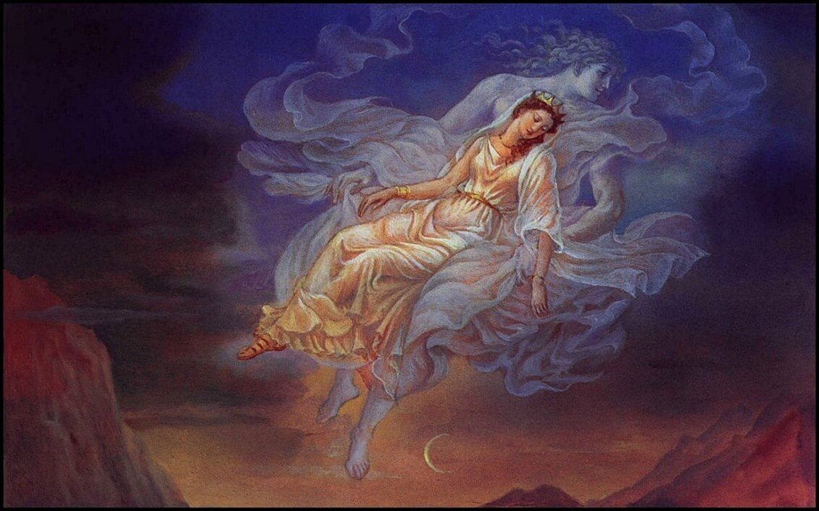
Морфей был Богом, ответственным за мечты людей. Недаром говорят – в объятиях Морфея. Находясь в объятиях Морфея, люди не только наслаждались крепким сном, но и видели сны о своем будущем или даже ближайших грядущих событиях. Морфей был посланником снов богов, передавая божественные послания через образы и истории, созданные как сны.

Slide 6
Всемирный день сна
Сон (лат. somnus) – это естественное физиологическое состояние, противоположное состоянию бодрствования, характеризующееся пониженной реакцией на окружающий мир.
В среднем, около трети своей жизни человек проводит во сне. Сон — одна из важнейших потребностей организма. И не удивительно, что появился Всемирный день сна.

Slide 7
Всемирный день сна ежегодно отмечают в пятницу накануне дня весеннего равноденствия. В 2021 году он придется на 19 марта.
С инициативой создания праздника выступил Международный комитет дня сна (World Sleep Day Committee) в Международной ассоциации медицины сна (World Association of Sleep Medicine (WASM)). Его целью стало привлечение общественного внимания к проблеме сна, предотвращению и лечению нарушений сна и пропаганда здорового сна.
Каждый год проходит под своим девизом. Первый Всемирный день сна состоялся в 2008 году под слоганом «Спи крепко, живи бодро». В 2021 году слоган Всемирного дня «Регулярный сон – здоровое будущее».

Slide 8
Во время того, как организм находится в состоянии сна, человек восстанавливает силы, потраченные в течении дня, приводит в порядок свою нервную систему. По этой причине после хорошего сна, человек просыпается бодрым, и чувствует прилив сил.
Во время сна наблюдается минимальный уровень мозговой активности и пониженные реакции. Мозг восстанавливается и готовится к нагрузке следующего дня. Тело во время сна полностью расслабляется, но сознание продолжает работать.

Slide 9
Во сне вырабатываются незаменимые защитные вещества, которые повышают иммунитет. Вот почему очень важно высыпаться в сезон простуд.
В среднем, каждый человек проводит во сне треть своей жизни. Для женщин, количество часов для сна должно быть нечетным 7 или 9, а мужчинам для здорового сна нужно 8 часов. Детям для нормальной работы организма необходимо спать не меньше 10 часов в сутки.
Сон помогает мозгу избавиться от всего лишнего. Однако, спать много — не менее вредно, чем недосыпать.

Slide 10
Врачи называют плохой сон ступенью к будущим инсультам, инфарктам, гипертонии и другим серьезным заболеваниям. В то же время нормальный сон — один из действенных способов профилактики, ожирения, сердечно-сосудистых и многих других заболеваний.
Специалисты говорят, что недосыпание не только снижает работоспособность, но и приводит к нервным расстройствам.

Slide 11
Длительные периоды «недосыпа» негативно сказываются на качестве жизни: усталость с самого утра; сонливость; рассеянность; ухудшение памяти; раздражительность. Это только внешние признаки, но нарушение сна влечёт за собой снижение уровня иммунитета, депрессию, лишний вес и даже более неприятные последствия.
Пропадает чувство юмора, появляется раздражительность, замкнутость, зацикленность на одних и тех же проблемах. Потеря всего лишь 4 часов сна снижает реакцию на 45%. Ухудшается память, возможно обострение различных заболеваний.

Slide 12
Хроническое недосыпание негативно действует на мозг. Сутки без сна приводят к появлению в головном мозге химических процессов, ведущих к нарушению психики. Спустя двое суток меняется гормональный фон и нарушаются нейронные связи. А после трех и более суток без сна клетки головного мозга начинают разрушаться, а также увеличивается нагрузка на внутренние органы, особенно на сердце.

Slide 13
Для того чтобы высыпаться, достаточно следовать нескольким простым правилам. Старайтесь не накапливать периоды «недосыпа». Не стоит принимать перед сном алкоголь и кофеиносодержащие продукты — они негативно влияют на нервную систему.
Известно, что вредит качеству сна и то, если вы ложитесь спать голодным или, наоборот, плотно поев. После ужина и до сна должно пройти около 4-х часов.

Slide 14
Интересные факты о сне
Сомнология – наука, занимающаяся исследованием, диагностикой и лечением нарушений сна.
Во время сна Август Кекуле открыл формулу бензола.
По легенде, Д. И. Менделеев во сне открыл периодическую систему химических элементов.
Пол Маккартни, участник группы The Beatles, утверждает, что впервые услышал мелодию, ставшую впоследствии хитом «Yesterday», во сне.
Сновидения занимают только 15-20% от общего времени, проведенного во сне.

Slide 15
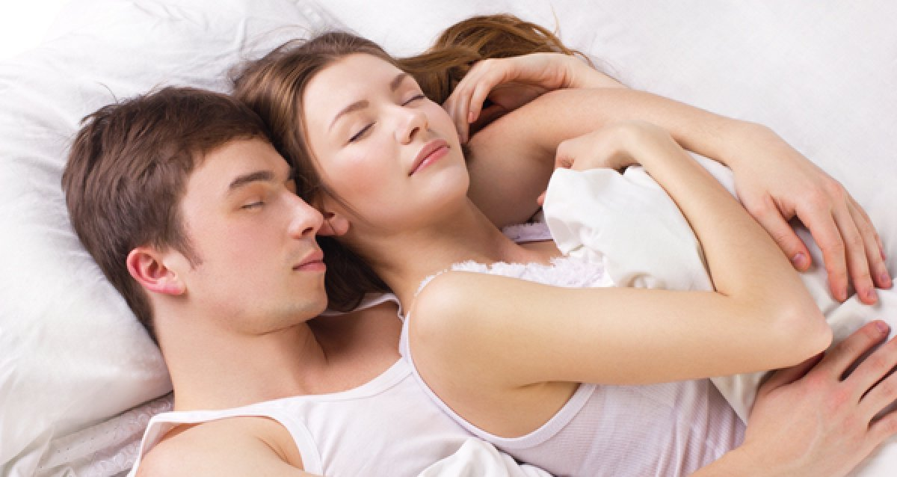
Сбалансированное питание, правильная организация режима дня, достаточное время для сна необходимые условия для сохранения физического и психического здоровья на долгие годы.
Желаем всем здорового, полноценного сна и приятных сновидений!

